Slide 1
單元 1: 正音概念 音標種類 Types of Phonetic Alphabets
本課程由 Lai.Club 製作

Slide 2
IPA
DJ
KK
…
Notes:
音標就是記錄音素的符號，是音素的標寫符號，它的制定原則是：一個音素只用一個音標表示，一個音標只表示一個音素。
英語是拼音文字，字母就表達語音。然而英語有40多個發音，卻僅有26個字母。為了能準確標識發音，從而引入了語音符號，這些語音符號稱作音標（Phonetic symbol）。英語國際音標分為兩種：英式音標（DJ音標）和美式音標（K.K.音標）。
英語音標是英語國際音標的簡稱，更準確、更專業的內容請參見“英語國際音標”詞條。
英語音標不是國際音標（IPA），關於國際音標更詳細的內容請參見“國際音標”詞條。

Slide 3
國際音標 IPA
International Phonetic Alphabets
Notes:
音標就是記錄音素的符號，是音素的標寫符號，它的制定原則是：一個音素只用一個音標表示，一個音標只表示一個音素。
英語是拼音文字，字母就表達語音。然而英語有40多個發音，卻僅有26個字母。為了能準確標識發音，從而引入了語音符號，這些語音符號稱作音標（Phonetic symbol）。英語國際音標分為兩種：英式音標（DJ音標）和美式音標（K.K.音標）。
英語音標是英語國際音標的簡稱，更準確、更專業的內容請參見“英語國際音標”詞條。
英語音標不是國際音標（IPA），關於國際音標更詳細的內容請參見“國際音標”詞條。

Slide 4
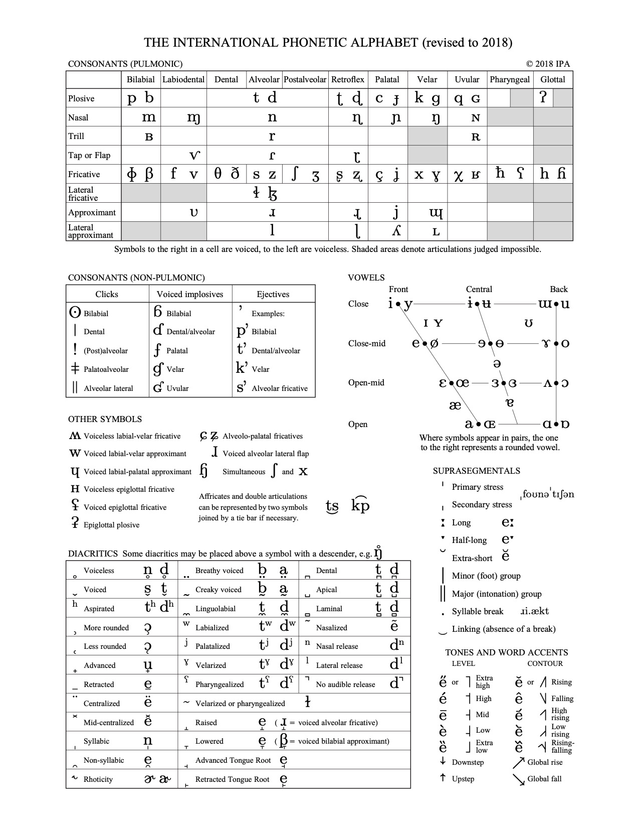
Notes:
國際音標（IPA，International Phonetic Alphabet），是1888年國際語音協會（International Phonetic Association）的語言學家制定出的一套可國際通用的語音符號叫國際音標符號，希望以一個符號代表一音，避免各人使用一套自己的符號所產生的不便。
國際音標，如其名，是設計來標註國際各種語言的發音的，很多語言學家把國際音標做局部修改以標記他們所研究的語言，所以國際音標也有很多種。
英語音標的內容取材於國際音標，但是又不同於國際音標。
一些國家和地區的英語教學課程采用英語國際音標，例如中國大陸、中國台灣、俄羅斯。

Slide 5
DJ音標
DJ Phonetic Symbol
Notes:
音標就是記錄音素的符號，是音素的標寫符號，它的制定原則是：一個音素只用一個音標表示，一個音標只表示一個音素。
英語是拼音文字，字母就表達語音。然而英語有40多個發音，卻僅有26個字母。為了能準確標識發音，從而引入了語音符號，這些語音符號稱作音標（Phonetic symbol）。英語國際音標分為兩種：英式音標（DJ音標）和美式音標（K.K.音標）。
英語音標是英語國際音標的簡稱，更準確、更專業的內容請參見“英語國際音標”詞條。
英語音標不是國際音標（IPA），關於國際音標更詳細的內容請參見“國際音標”詞條。

Slide 6
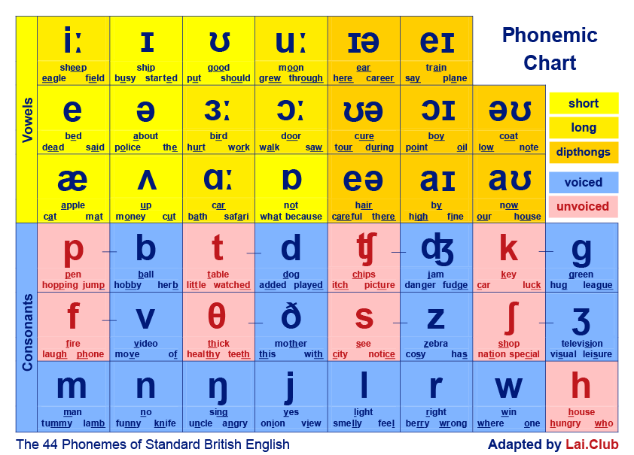
Phonemic Chart
DJ音標
英式
44個音標

Slide 7
KK音標
KK Phonetic Symbol
Notes:
國際音標（IPA，International Phonetic Alphabet），是1888年國際語音協會（International Phonetic Association）的語言學家制定出的一套可國際通用的語音符號叫國際音標符號，希望以一個符號代表一音，避免各人使用一套自己的符號所產生的不便。
國際音標，如其名，是設計來標註國際各種語言的發音的，很多語言學家把國際音標做局部修改以標記他們所研究的語言，所以國際音標也有很多種。
英語音標的內容取材於國際音標，但是又不同於國際音標。
一些國家和地區的英語教學課程采用英語國際音標，例如中國大陸、中國台灣、俄羅斯。

Slide 8
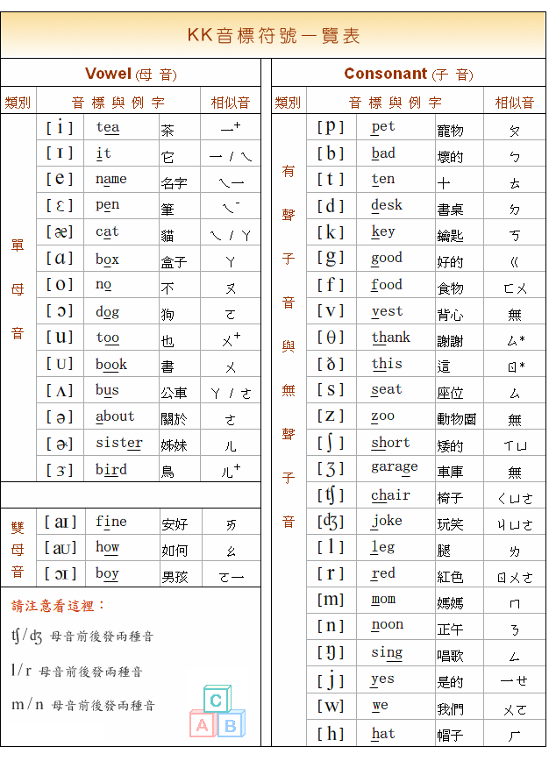
Notes:
音標就是記錄音素的符號，是音素的標寫符號，它的制定原則是：一個音素只用一個音標表示，一個音標只表示一個音素。
英語是拼音文字，字母就表達語音。然而英語有40多個發音，卻僅有26個字母。為了能準確標識發音，從而引入了語音符號，這些語音符號稱作音標（Phonetic symbol）。英語國際音標分為兩種：英式音標（DJ音標）和美式音標（K.K.音標）。
英語音標是英語國際音標的簡稱，更準確、更專業的內容請參見“英語國際音標”詞條。
英語音標不是國際音標（IPA），關於國際音標更詳細的內容請參見“國際音標”詞條。

Slide 9

1
長 A
same
KK /sem/
IPA /seɪm/

Slide 10
2
長 O
note
KK /not/
IPA /nəʊt/

Slide 11
3
字尾 Y
happy
KK /ˈhæp.ɪ/
IPA /ˈhæp.i/
Notes:
y = i

Slide 12
4
字尾 R
Fur
KK / fɝː /
IPA / fɜː^{r} /
Notes:
y = i

Slide 13
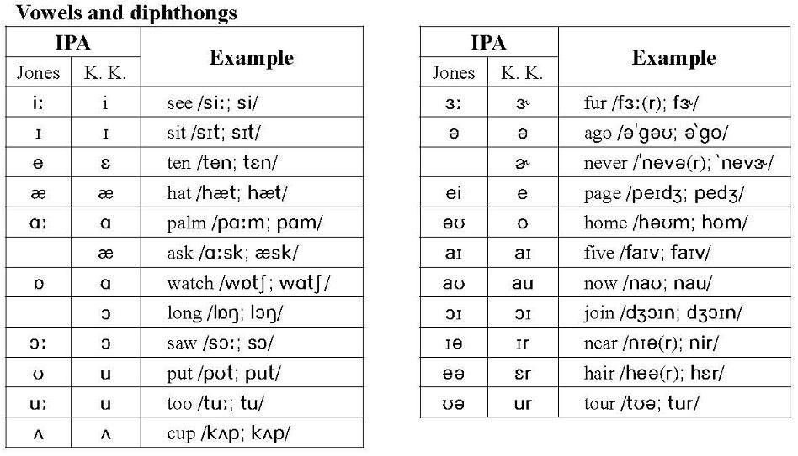
IPA vs KK
Notes:
音標就是記錄音素的符號，是音素的標寫符號，它的制定原則是：一個音素只用一個音標表示，一個音標只表示一個音素。
英語是拼音文字，字母就表達語音。然而英語有40多個發音，卻僅有26個字母。為了能準確標識發音，從而引入了語音符號，這些語音符號稱作音標（Phonetic symbol）。英語國際音標分為兩種：英式音標（DJ音標）和美式音標（K.K.音標）。
英語音標是英語國際音標的簡稱，更準確、更專業的內容請參見“英語國際音標”詞條。
英語音標不是國際音標（IPA），關於國際音標更詳細的內容請參見“國際音標”詞條。

Slide 14
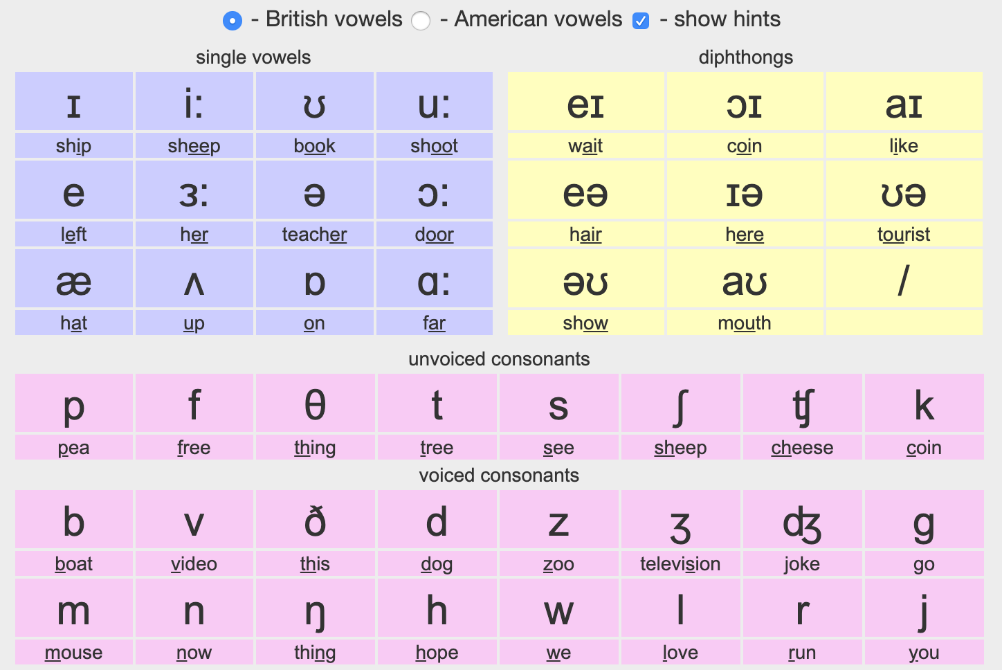
Notes:
首先需要明確一點：DJ音標是主流音標。國外各大權威詞典基本上用DJ音標來表示單詞的英式和美式發音。KK音標比較小眾，只用來表示單詞的美式發音。
DJ音標的適用詞典非常多。基本國外各大權威詞典都是用DJ音標來標註單詞的英式和美式發音的。
就是通常我們說的英語音標，是由英國語音學家Daniel Jones研究制作的，英式發音的國際音標由他的姓名首字母縮寫DJ表示。
英國語音學家Daniel Jones根據IPA編了一本英國英語的發音辭典《英語正音辭典》（English Pronouncing Dictionary）。這本辭典後來成為一種典範。它代表了被稱為“Received Pronunciation”（RP）（標準讀音）的讀音，這在受過教育的英國人尤其是南部英格蘭人中通用。
我們用的是 Standard RP, Gimson 提出的新版 DJ 音標，是最多權威字典用的音標

Slide 15
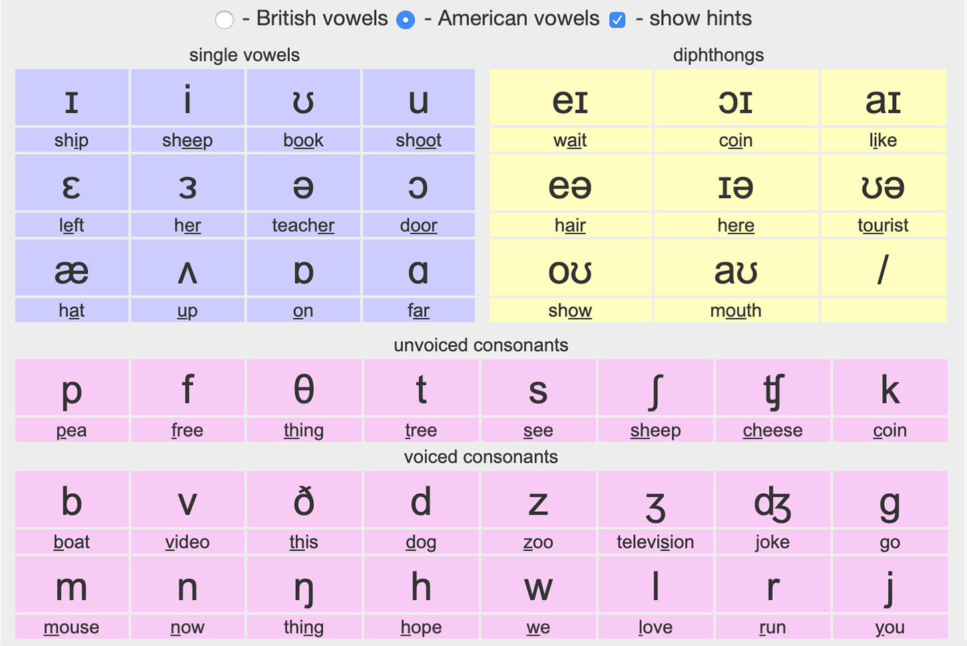
Notes:
首先需要明確一點：DJ音標是主流音標。國外各大權威詞典基本上用DJ音標來表示單詞的英式和美式發音。KK音標比較小眾，只用來表示單詞的美式發音。
DJ音標的適用詞典非常多。基本國外各大權威詞典都是用DJ音標來標註單詞的英式和美式發音的。
就是通常我們說的英語音標，是由英國語音學家Daniel Jones研究制作的，英式發音的國際音標由他的姓名首字母縮寫DJ表示。
英國語音學家Daniel Jones根據IPA編了一本英國英語的發音辭典《英語正音辭典》（English Pronouncing Dictionary）。這本辭典後來成為一種典範。它代表了被稱為“Received Pronunciation”（RP）（標準讀音）的讀音，這在受過教育的英國人尤其是南部英格蘭人中通用。
我們用的是 Standard RP, Gimson 提出的新版 DJ 音標，是最多權威字典用的音標

Slide 16
Phonemic Chart
Notes:
首先需要明確一點：DJ音標是主流音標。國外各大權威詞典基本上用DJ音標來表示單詞的英式和美式發音。KK音標比較小眾，只用來表示單詞的美式發音。
DJ音標的適用詞典非常多。基本國外各大權威詞典都是用DJ音標來標註單詞的英式和美式發音的。
就是通常我們說的英語音標，是由英國語音學家Daniel Jones研究制作的，英式發音的國際音標由他的姓名首字母縮寫DJ表示。
英國語音學家Daniel Jones根據IPA編了一本英國英語的發音辭典《英語正音辭典》（English Pronouncing Dictionary）。這本辭典後來成為一種典範。它代表了被稱為“Received Pronunciation”（RP）（標準讀音）的讀音，這在受過教育的英國人尤其是南部英格蘭人中通用。
我們用的是 Standard RP, Gimson 提出的新版 DJ 音標，是最多權威字典用的音標

